Slide 1
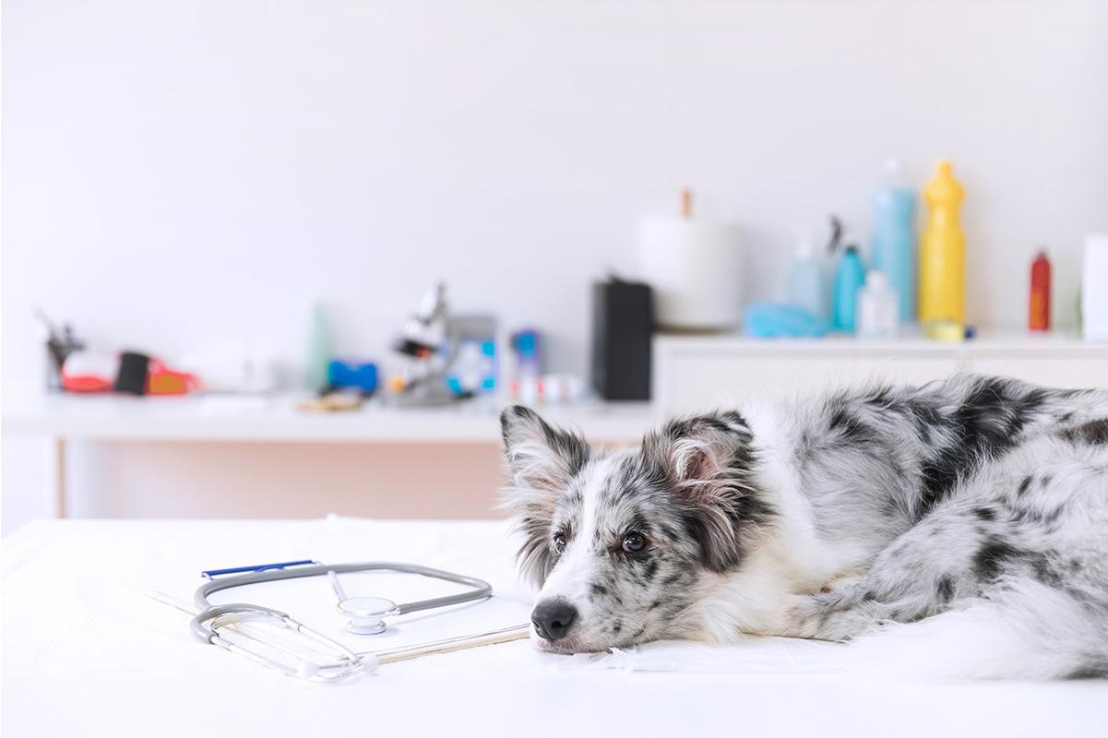
Fase 1 Proyecto APT
Docente: Reginaldo Salinas Bruna
Grupo N°:5
Integrantes:
Brian Martel
Benjamin Navarro
Daniel Avila

Slide 2

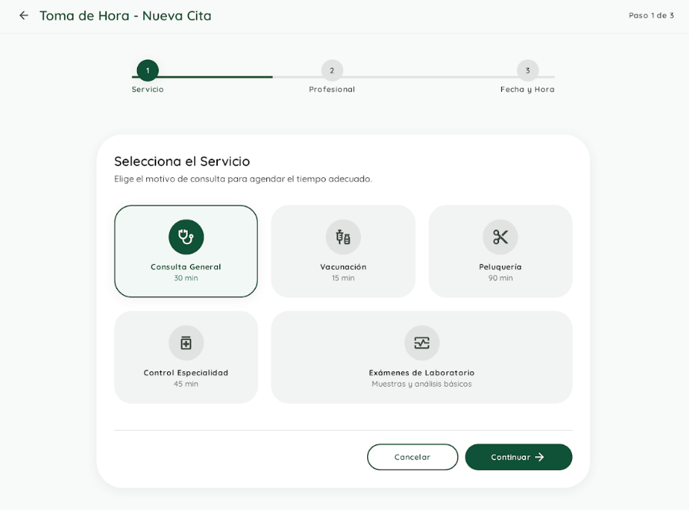

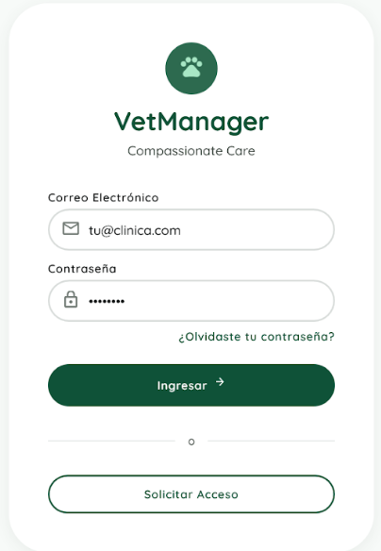
Descripción Breve del Proyecto
El proyecto consiste en un sistema de gestión veterinaria que asistira al usuario durante el desarrollo de sus actividades, que contempla los siguientes módulos:
Toma de hora
Registro de boletas
Vacunas
Calendarización por especie
Etc.

Slide 3

Relación con el Perfil de Egreso
01
02
03
Busca entregar una propuesta de calidad, cumpliendo con estándares de calidad y seguridad
Desarrolla un proyecto informático haciendo uso de los requisitos para desarrollar una solución compleja y de calidad
Aplicación de ingeniería de requisitos

Slide 4

Factibilidad del Proyecto
01
02
03
Duración del semestre
Horas asignadas
Materiales requeridos
04
05
06
Factores externos facilitadores
Factores que dificultan
Factores economicos
17 semanas de desarrollo del proyecto
3,5 horas semanales de clase
Equipos personales y herramientas de desarrollo gratuitos
Alternativas económicas como vercel y railway.
Costo de desarrollo $3.000.00
Mantención: $25.000
Gastos fijos: $10.990
3 Integrantes que se distribuyen el proyecto
Coordinación fuera de clases por actividades académicas o laborales

Slide 5


Objetivos del Proyecto
Objetivo general
Diseñar, programar e implementar un sistema de gestión veterinaria que permita automatizar y acelerar los procesos involucrados en la veterinaria
Objetivo especifico
Diseñar e implementar un sistema de gestión de citas
Diseñar e implementar un registro de pacientes/dueños
Crear un diseño web moderno y eficiente
Diseñar e implementar una base de datos relacional
Crear sistema de notificaciones
Crear sistema de gestión de boletas
Crear sistema de calendarización según especie
Registro de examenes

Slide 6
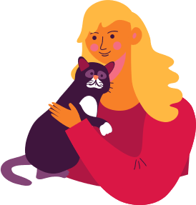
Metodología de Trabajo
Metodologia Ágil, realizando revisiones del backlog de requerimientos y adaptando el desarrollo del proyecto de acuerdo como este vaya avanzando

Slide 7

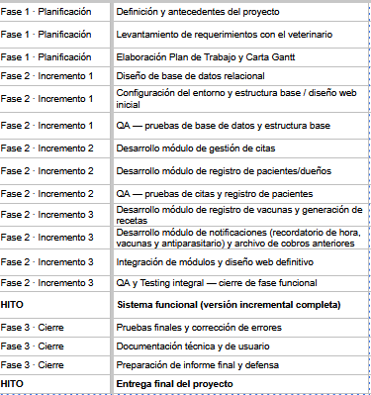
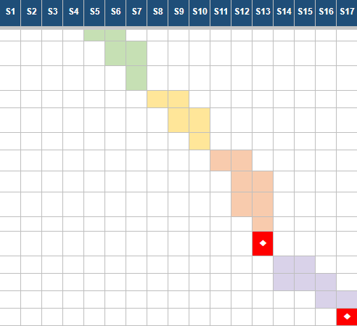
Plan del Proyecto

Slide 8
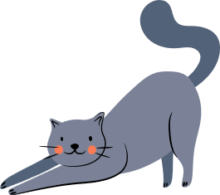
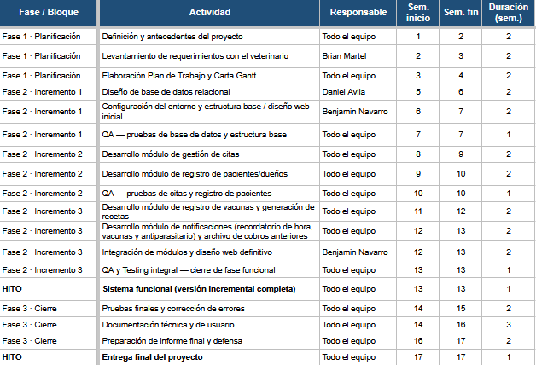
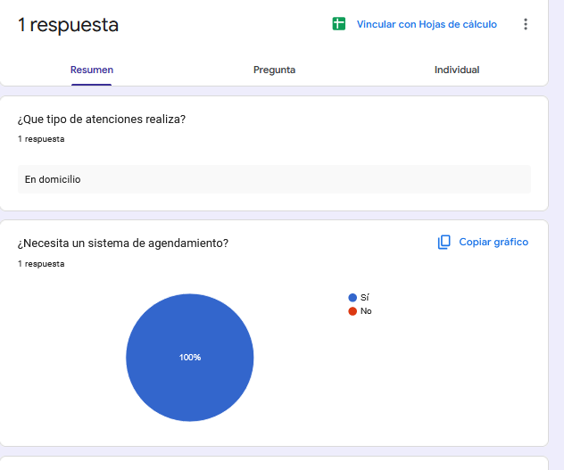
Evidencias

Slide 9
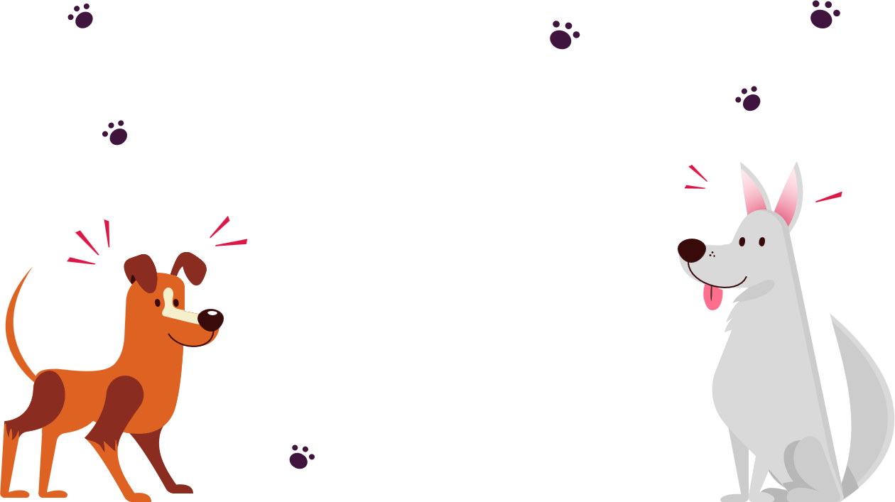
Preguntas?

